Slide 1
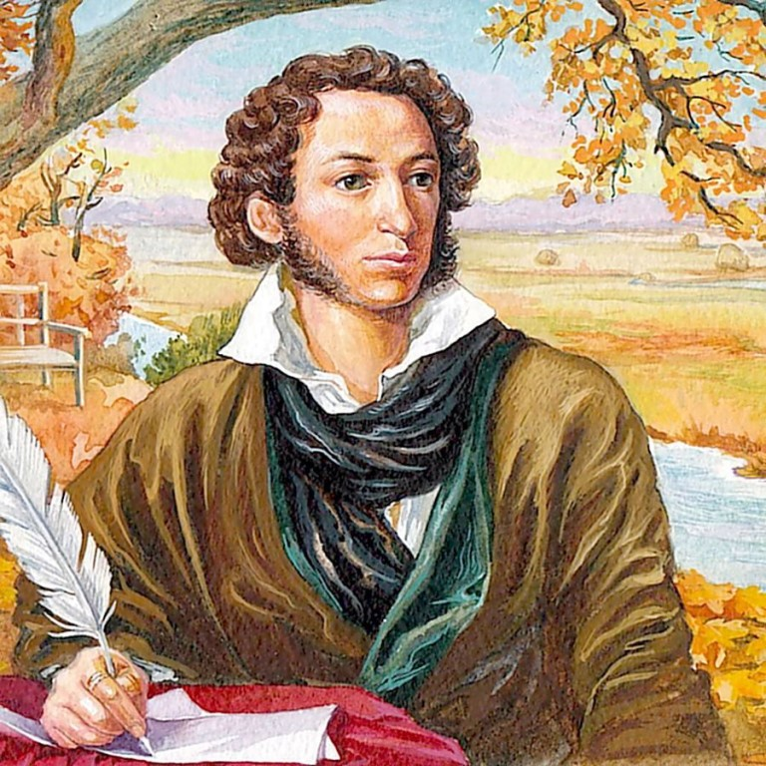
Рекомендации родителям по реализации тематического образовательного проекта: «Пушкинский день России»
МАДОУ- детский сад № 85
Г. Екатеринбург, 2023 г.

Slide 2
Примерный список произведений А.С. Пушкина, рекомендованный для чтения детям
Младшая группа:
«У Лукоморья дуб зеленый…»,
«Свет наш, солнышко!…»,
«Месяц, месяц…»,
«Ветер, ветер!» (из «Сказки о мертвой царевне о и семи богатырях»)
Средняя группа:
«Ветер по морю гуляет…»
«Ветер, ветер! Ты могуч..» (из «Сказки о мертвой царевне о и семи богатырях») для заучивания
«Сказка о рыбаке и рыбке», «Сказка о мертвой царевне»
«Уж небо осенью дышало…» (из романа «Евгений Онегин»)

Slide 3
Старшая группа:
« У Лукоморья дуб зеленый…» (из поэмы « Руслан и Людмила»),
«Зимний вечер» (в сокращении, для заучивания),
«Сказка о царе Салтане…» «Уж небо осенью дышало…» (из романа «Евгений Онегин»)
Подготовительная группа:
«Птичка»
«За весной, красой природы…» (из поэмы «Цыганы»),
«Зима! Крестьянин, торжествуя…» ( из романа «Евгений Онегин»)
«Сказка о царе Салтане»
«Сказка о мертвой царевне»
«Сказка о рыбаке и рыбке»

